Slide 1


PEEK A BOOK
Laurea Triennale in Informatica-Università di Salerno
Corso di Ingegneria del Software
Iacomino Domenico, De Luca Ciro

Slide 2
INTRODUZIONE AL PROGETTO
OBIETTIVO: Creare un’applicazione web per la vendita di libri in Italia
PUNTI CHIAVE:
Usabilità semplice e intuitiva.
Vasta gamma di libri con prezzi competitivi.
Tempi di spedizione rapidi.
TARGET: Lettori italiani.

Slide 3
PROBLEM STATEMENT
PROBLEMA: Mancanza di piattaforme semplici per l’acquisto di libri con focus sull’esperienza utente.
SOLUZIONE PROPOSTA: Offrire un ecommerce con un’interfaccia minimal e user-friendly.
COMPETITOR ANALIZZATI: Siti come LaFeltrinelli.

Slide 4
REQUISITI FUNZIONALI
Sono stati analizzati vari scenari e casi d’uso al fine di stabilire i seguenti requisiti funzionali:
LATO UTENTE:
Navigazione senza registrazione.
Registrazione e gestione profilo utente.
Ricerca, visualizzazione, aggiunta al carrello e acquisto dei prodotti.
LATO AMMINISTRATORE:
Gestione prodotti e relative disponibilità.
Elezione nuovi amministratori.
Gestione utenti registrati.

Slide 5
REQUISITI NON FUNZIONALI
USABILITÀ:
Interfaccia intuitiva e responsiva.
Sicurezza:
Utilizzo di password criptate.
Tecnologie:
Java, HTML5, JSP, MySQL.
Manutenibilità:
Codice modulare e ben documentato.
Uso di sistemi di versionamento (es. Github) per gestire aggiornamenti e modifiche.

Slide 6
ARCHITETTURA DEL SISTEMA
La Web Application è stata sviluppata seguendo il modello MVC.
Model:
Gestisce la logica dei dati e le interazioni con il database.
Responsabile di recuperare, elaborare e archiviare le informazioni.
Implementato tramite MySQL e logica di accesso ai dati.
View:
Presenta i dati all'utente attraverso un'interfaccia grafica intuitiva.
Utilizza tecnologie come HTML5, JSP e CSS per il frontend.
Controller:
Gestisce le richieste degli utenti e invoca le operazioni necessarie sul Model.

Slide 7
ARCHITETTURA DEL SISTEMA
Benefici del modello MVC:
Riutilizzabilità del codice:
Componenti del Model, View e Controller possono essere riutilizzati in diversi contesti o progetti, riducendo il lavoro futuro.
Facilità di testing:
La separazione dei componenti facilita il testing individuale di ciascun modulo, migliorando l'affidabilità.
Adattabilità:
Il modello è facilmente estendibile per aggiungere nuove funzionalità senza modificare la struttura esistente.
Chiarezza e modularità:
Migliore organizzazione del progetto grazie alla separazione delle responsabilità, rendendo il codice più leggibile e gestibile.

Slide 8
DESIGN DEL SISTEMA
Obiettivi di design:
Robustezza: Il sistema è progettato per gestire input imprevisti tramite validazioni delle form.
Estensibilità: Possibilità di aggiungere nuove funzionalità o modificare quelle esistenti senza compromettere il sistema.
Scelte architetturali:
Database relazionale: MySQL con accesso tramite JDBC.
Sincronizzazione della sessione: Gestione delle sessioni HTTP per autenticazione utenti e carrello.
Trade-off:
Validazione front-end: Utilizzo di script per ridurre il carico sul server, evitando l'invio di form invalide.
Ottimizzazione delle risorse: Riduzione della dimensione delle immagini per migliorare i tempi di caricamento delle pagine e risparmiare spazio di memoria.

Slide 9
TESTING DEL SISTEMA
Tipi di test:
Unità e integrazione: Black-box testing (JUnit).
Sistema: Simulazioni degli input con Selenium.
Casi di test principali:
Login utente.
Registrazione nuovo utente.
Aggiunta e ricerca di un libro nel catalogo.
Strumenti:
IDE Java EE, MySQL Server, Selenium, JUnit.

Slide 10

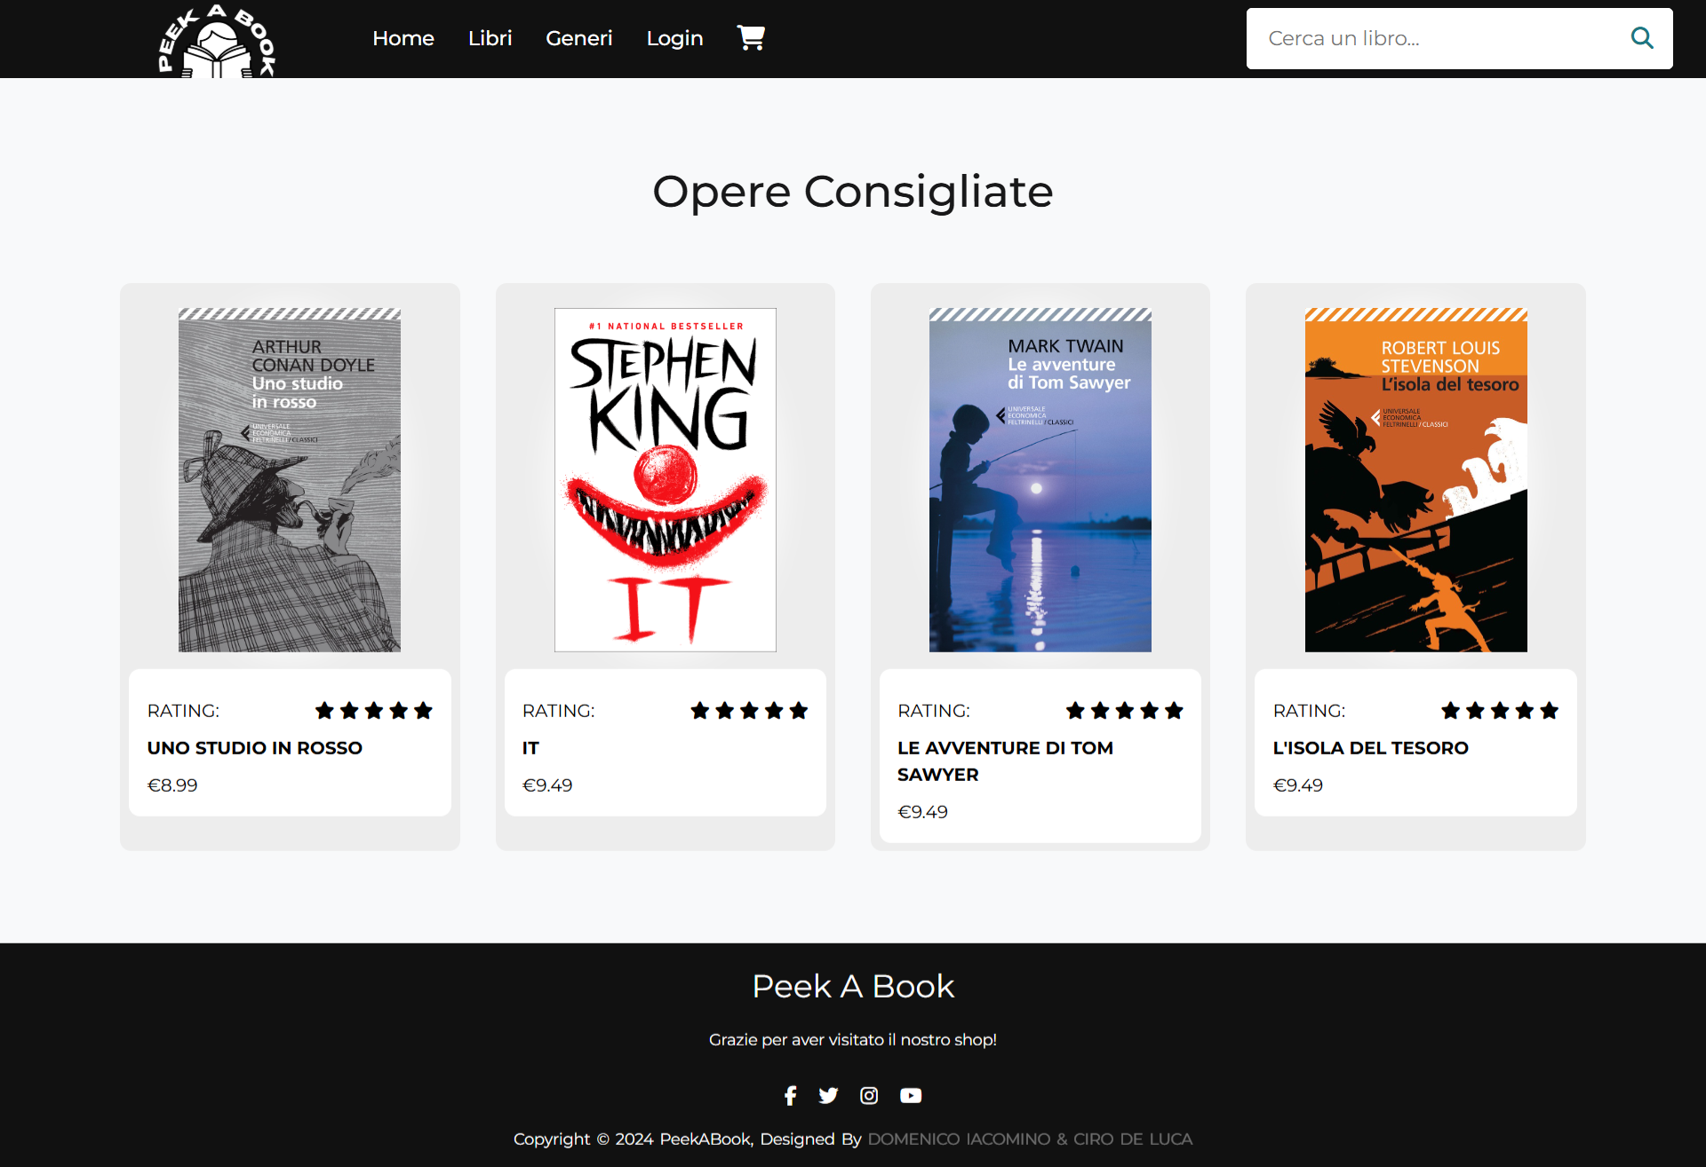



SCREENSHOT DEL SISTEMA - HOMEPAGE

Slide 11
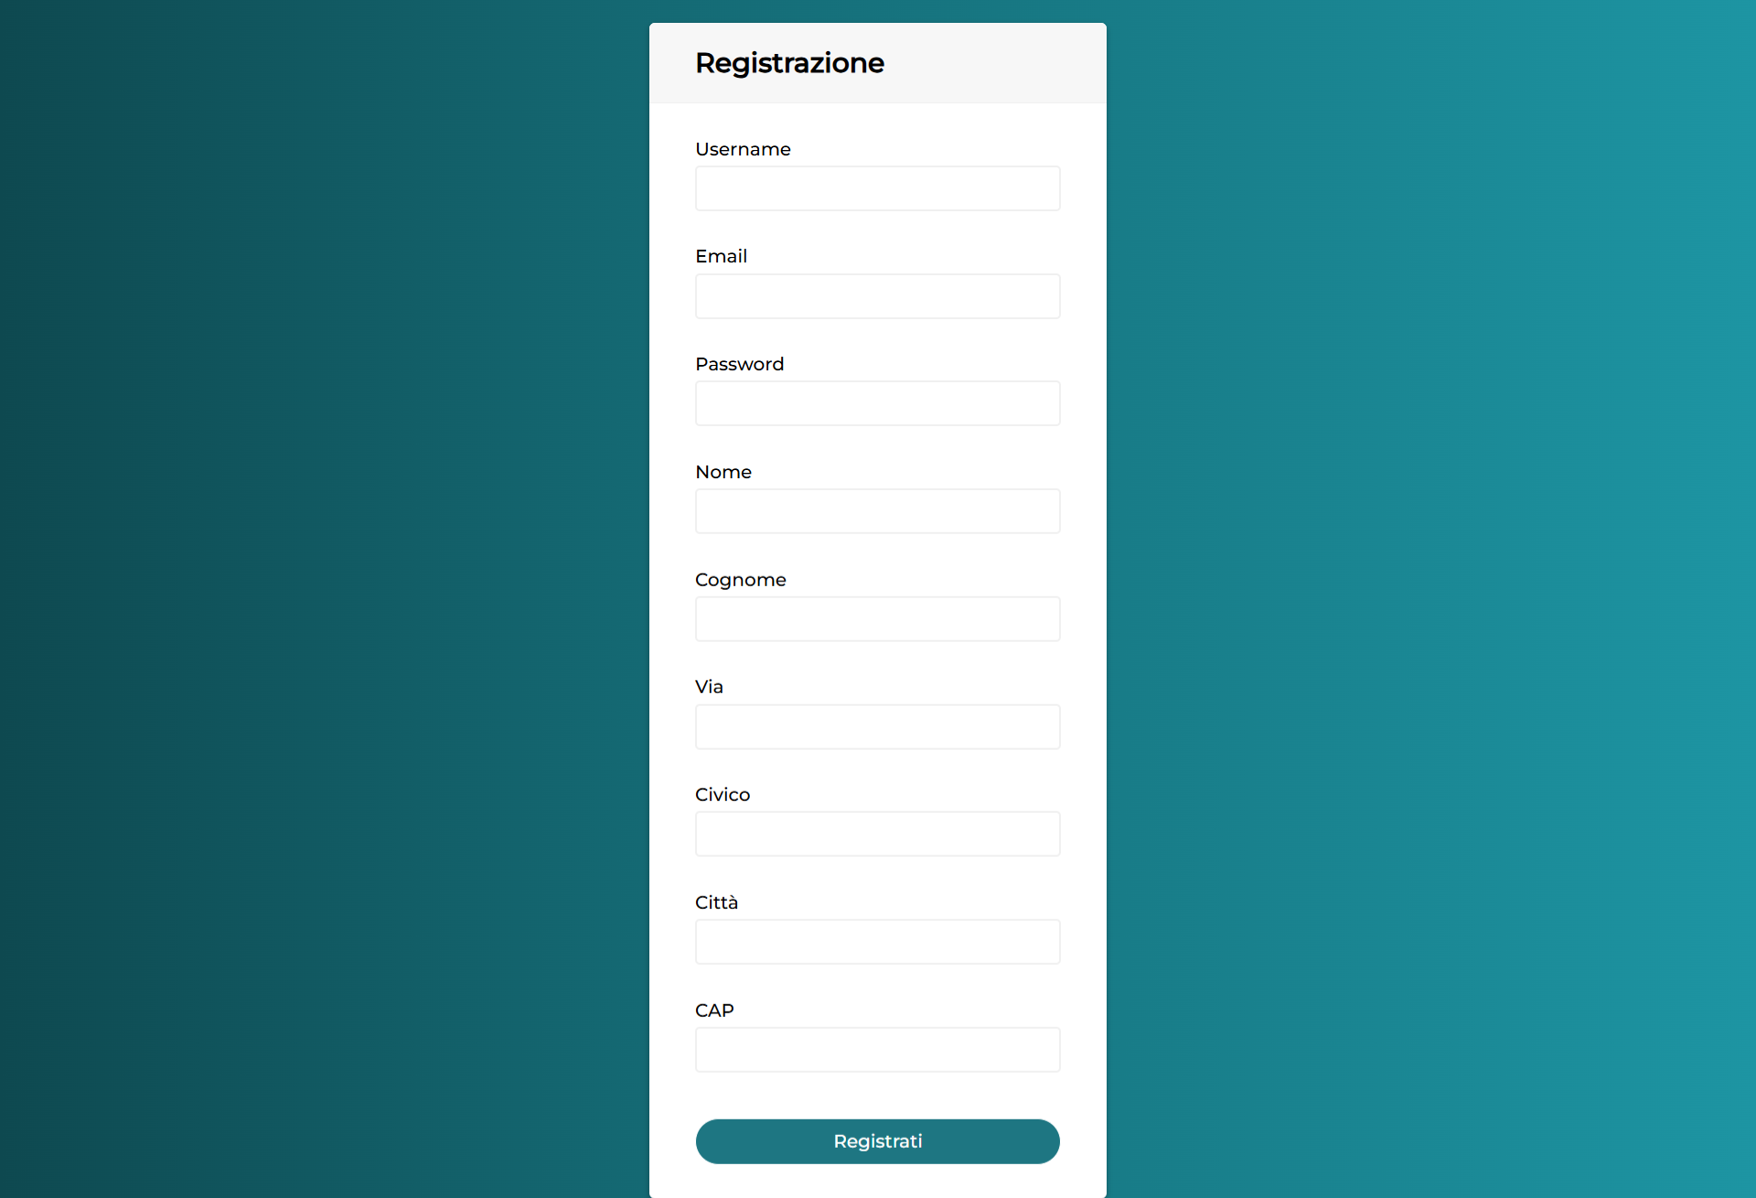
SCREENSHOT DEL SISTEMA - REGISTRAZIONE

Slide 12
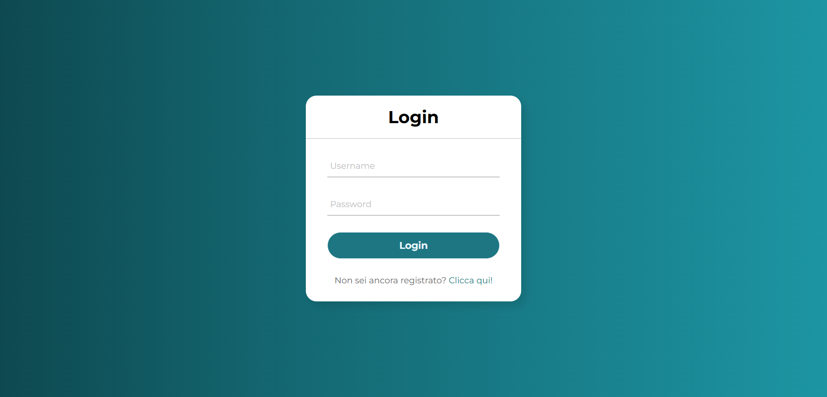
SCREENSHOT DEL SISTEMA - LOGIN

Slide 13
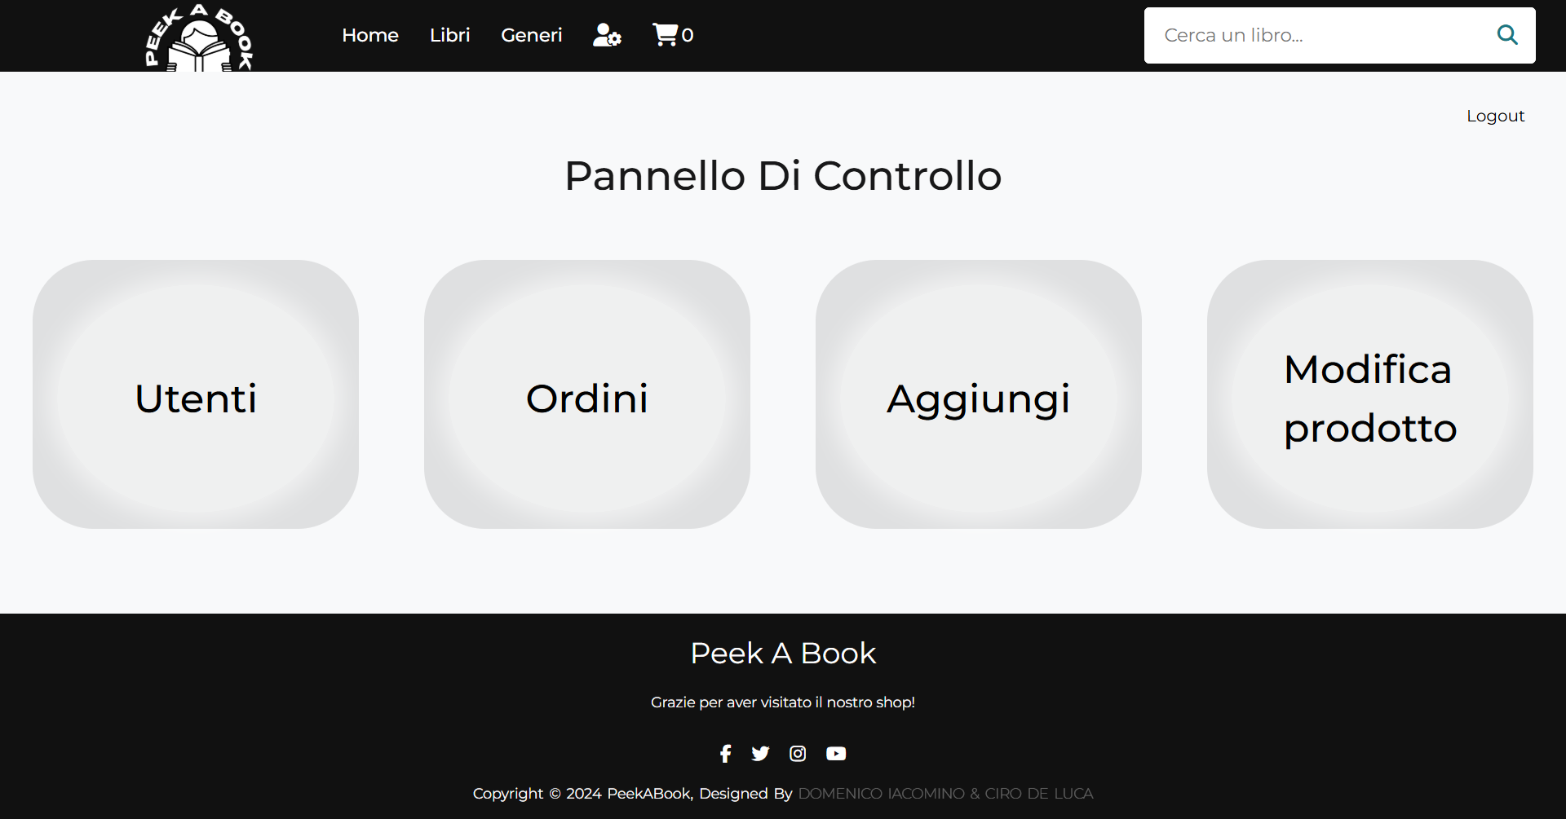
SCREENSHOT DEL SISTEMA - AREA RISERVATA ADMIN

Slide 14
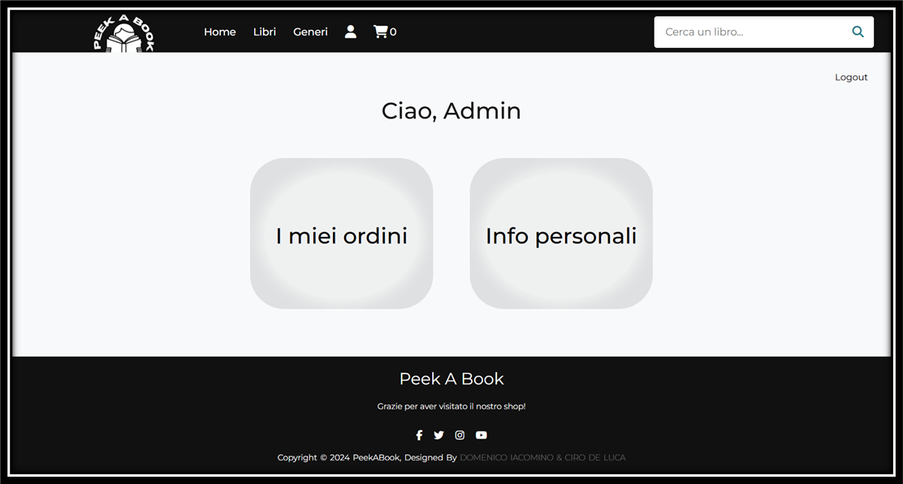
SCREENSHOT DEL SISTEMA - AREA RISERVATA UTENTE GENERICO

Slide 15
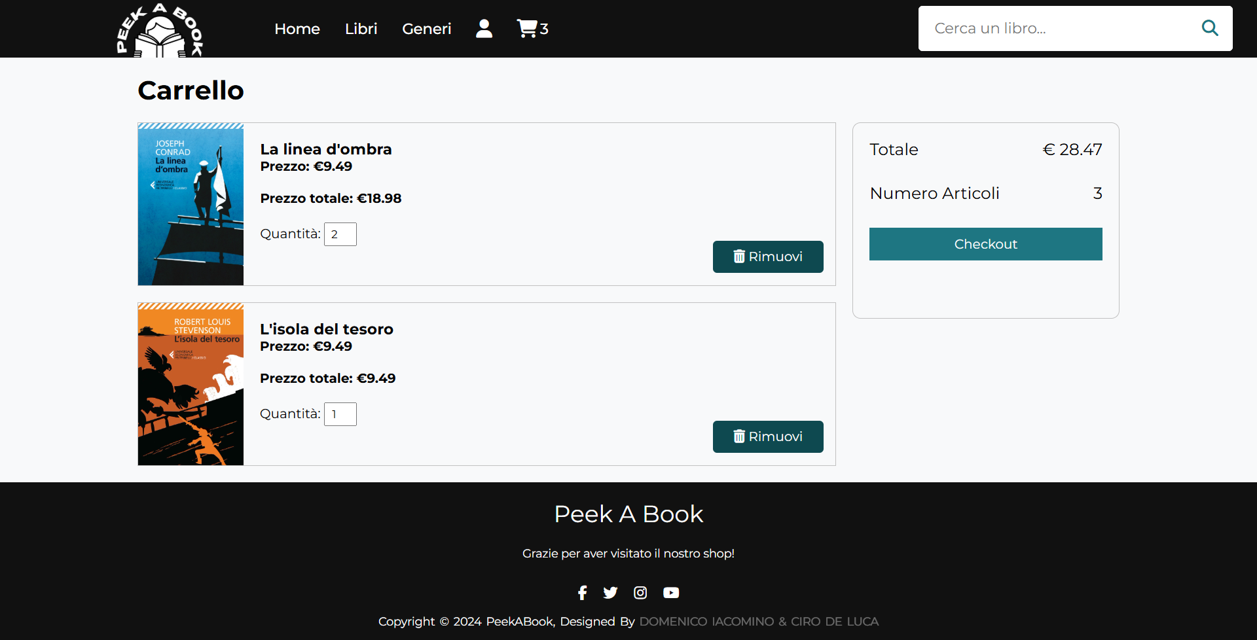
SCREENSHOT DEL SISTEMA - CARRELLO

Slide 16
SCREENSHOT DEL SISTEMA - CARRELLO

Slide 17
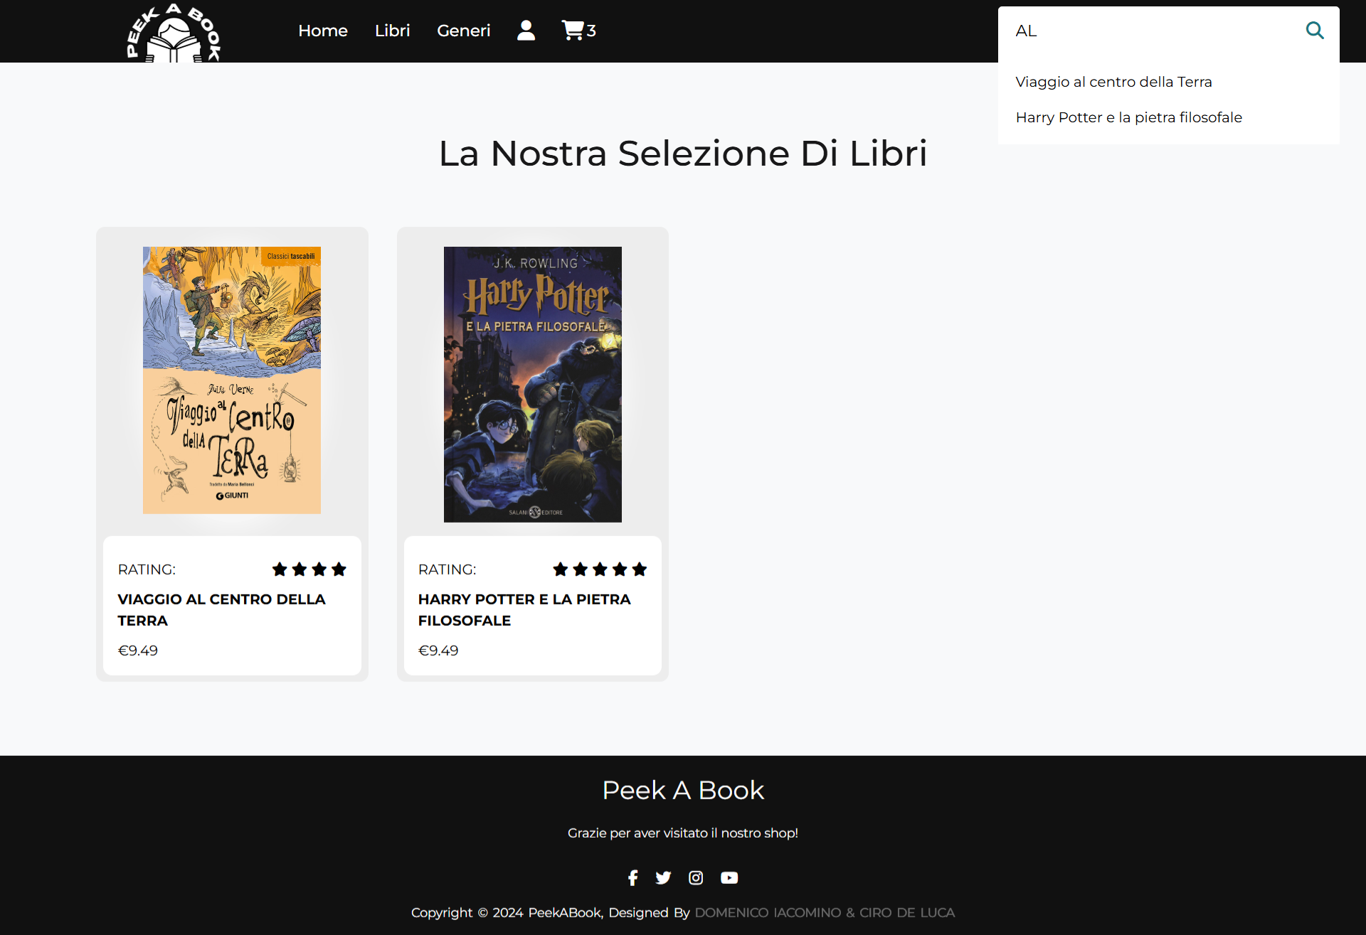
SCREENSHOT DEL SISTEMA - RISULTATI RICERCA

Slide 18
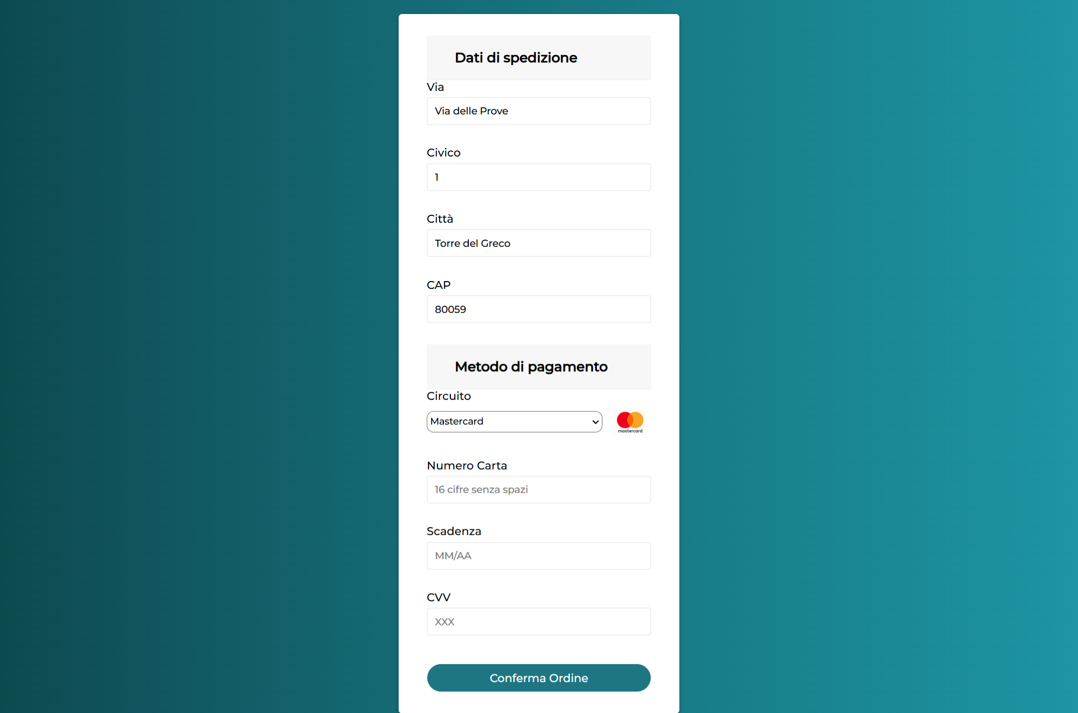
SCREENSHOT DEL SISTEMA - CHECKOUT

